Slide 1
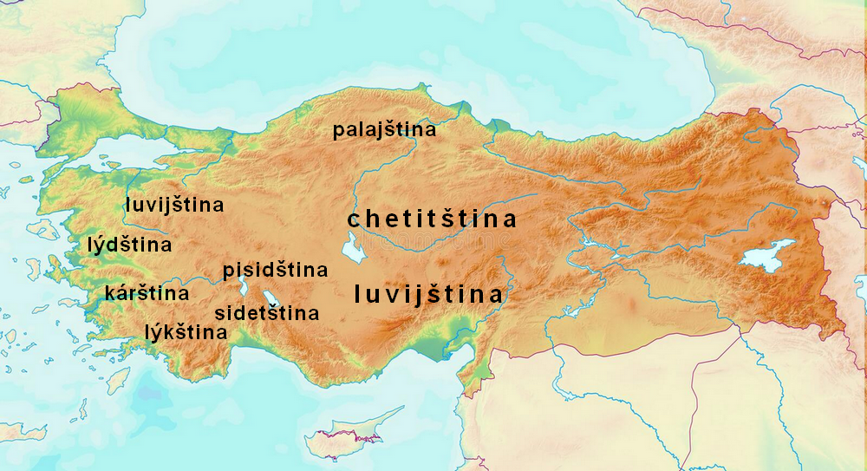
Anatolská podskupina
luvijské jazyky
  luvijština
  lýkština
  pisidština
  sidetština
  kárština
lýdština
chetitsko-palajská větev
  chetitština
  palajština

Slide 2




Praanatolština a některé rysy nástupnických jazyků
fonologie
  vokály
  diftongy
  sonory
  okluzívy
  frikativy
  + afrikáta
morfologie
  nomina
    dipartitní opozice rodu
  verba
    „two of everything“

Slide 3
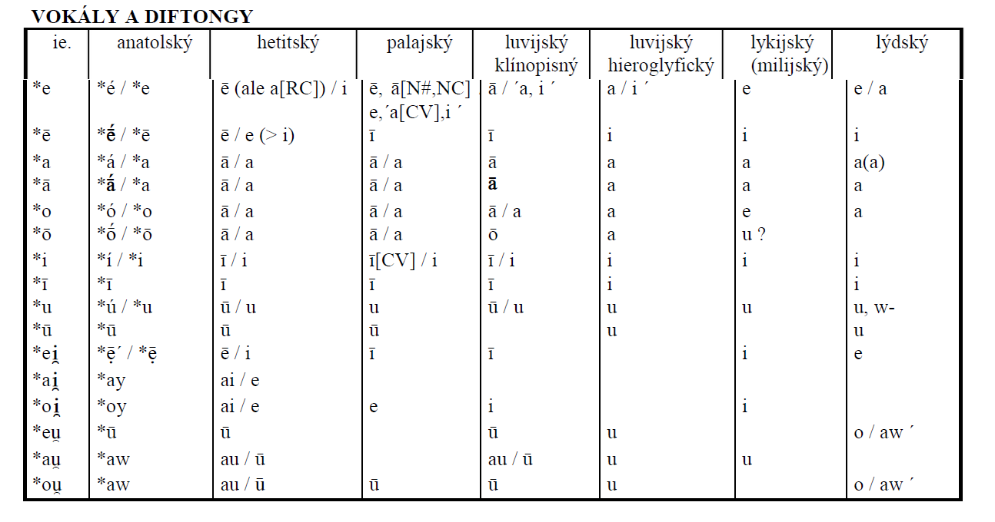

Slide 4
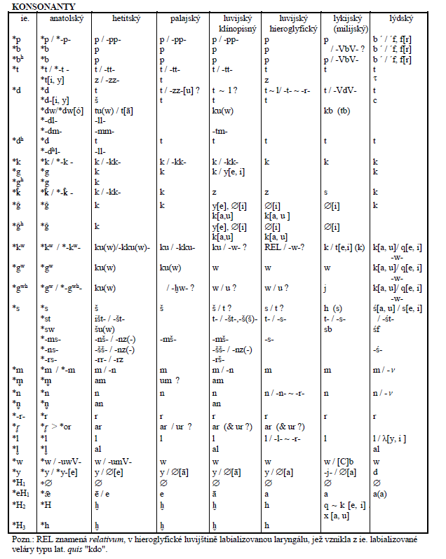

Slide 5
Luvijské jazyky
luvijské jazyky
  luvijština
  lýkština
    milijština
  pisidština
  sidetština
  kárština

Slide 6
Luvijština
rozdělení
  klínopisná luvijština
  hieroglyfická luvijština
korpus
  druhé tisíciletí př.n.l.
  první tisíciletí př.n.l.
písmo
  logogramy, sylabogramy

Slide 7
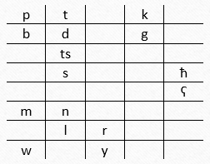


Luvijština - fonologie
vokalický inventář
konsonantický inventář

Slide 8
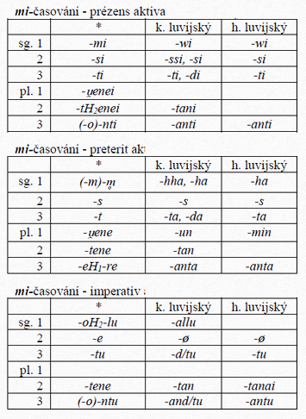
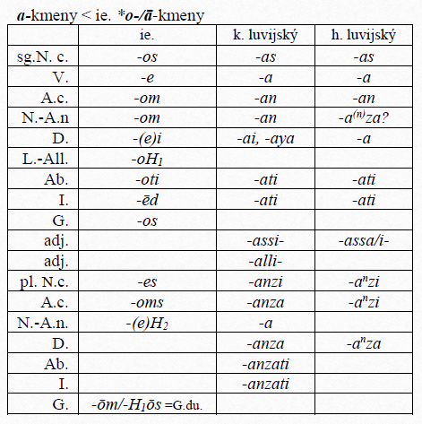
Morfologie
nominální flexe
  číslo
  rod
  kmeny
verbální flexe
  číslo
  osoba
  čas
  modus
  vid
  další tvary

Slide 9
Ukázky textů

Slide 10
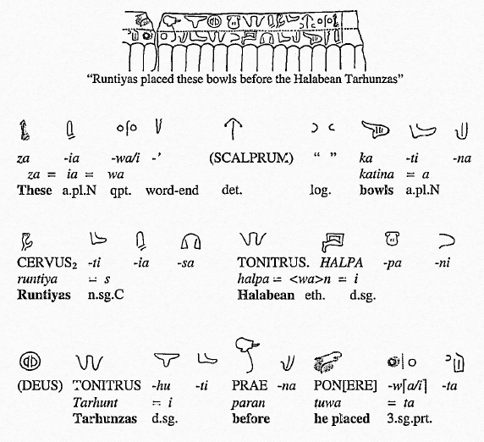
BABYLON 3

Slide 11
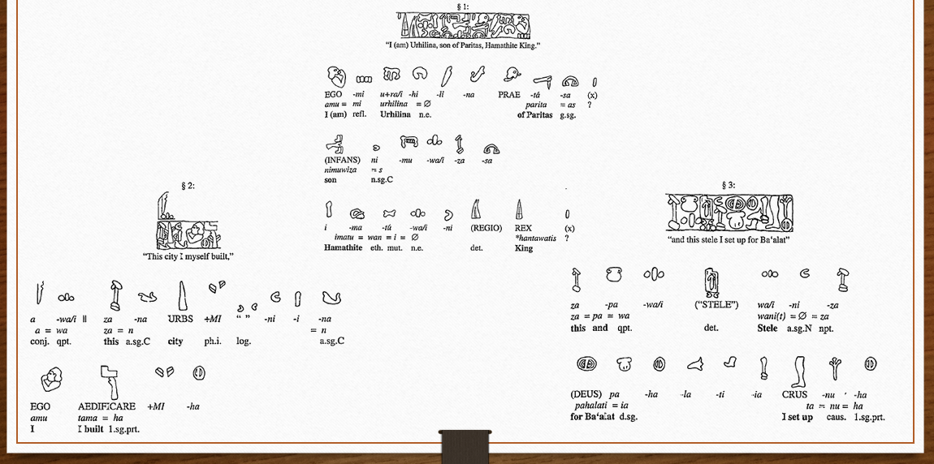
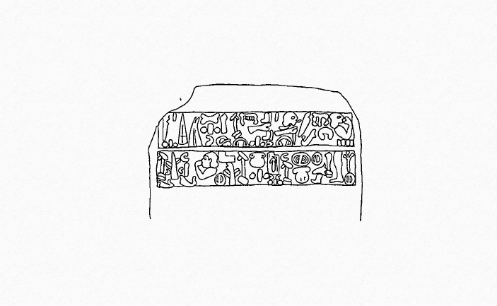
QAL‘AT EL MUDIQ

Slide 12
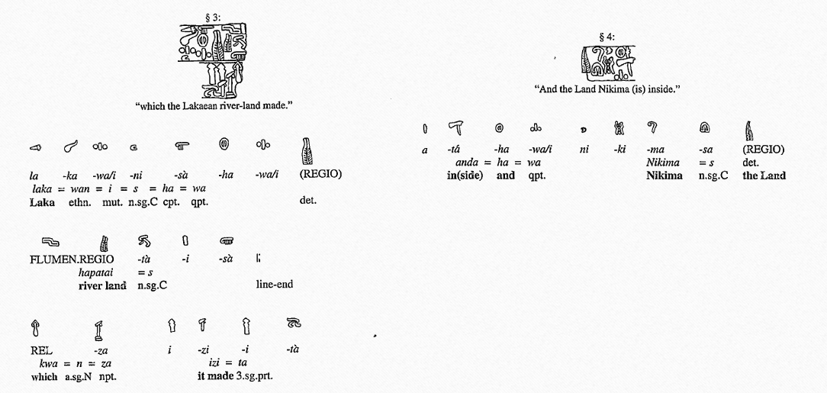
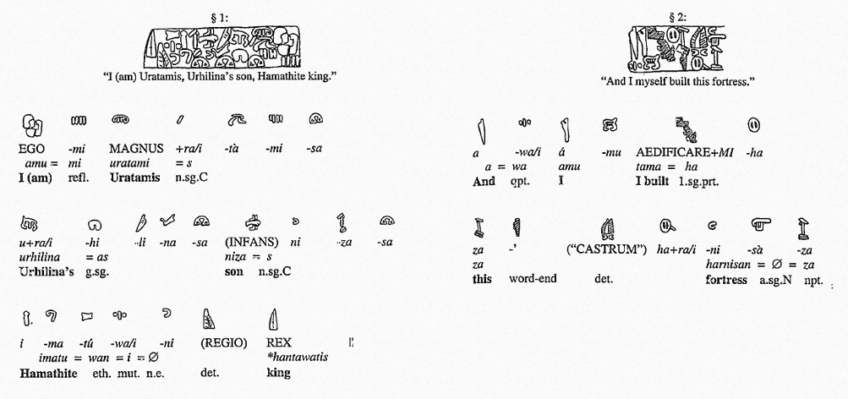
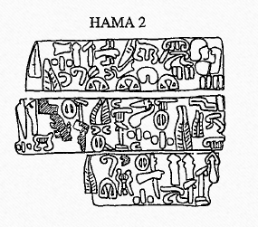
HAMA 2

Slide 13
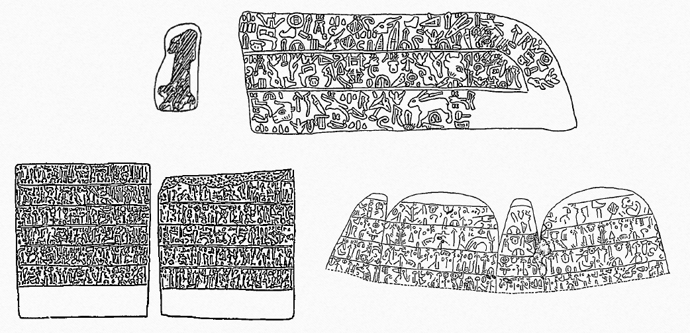
MARAṢ 1
KARKAMIŠ A11b+c
BOHÇA

